Slide 1
Energistatistik
2019

Slide 2
Bruttoenergiforbrug og
CO₂-emissioner
Korrigeret
Indeks 1990=100

Slide 3
Selvforsyningsgrad

Slide 4
Primær energiproduktion
PJ

Slide 5
Reserver og betingede ressourcer for olie og gas

Slide 6
Naturgasforbrug og flaring på platforme i Nordsøen
PJ

Slide 7
Produktion af vedvarende energi fordelt på energivarer
PJ

Slide 8
Forbrug af affald
PJ

Slide 9
Forbrug af vedvarende energi
PJ

Slide 10
Vedvarende energi – forbrug fordelt på energivarer
PJ

Slide 11
Anvendelse af vedvarende energi i 2019
PJ

Slide 12
Vedvarende energi – andel af samlet energiforbrug
%

Slide 13
Andel af vedvarende energi iflg. EU-opgørelse
%

Slide 14
Vindkraftkapacitet og vindkrafts andel af indenlandsk elforsyning
MW

Slide 15
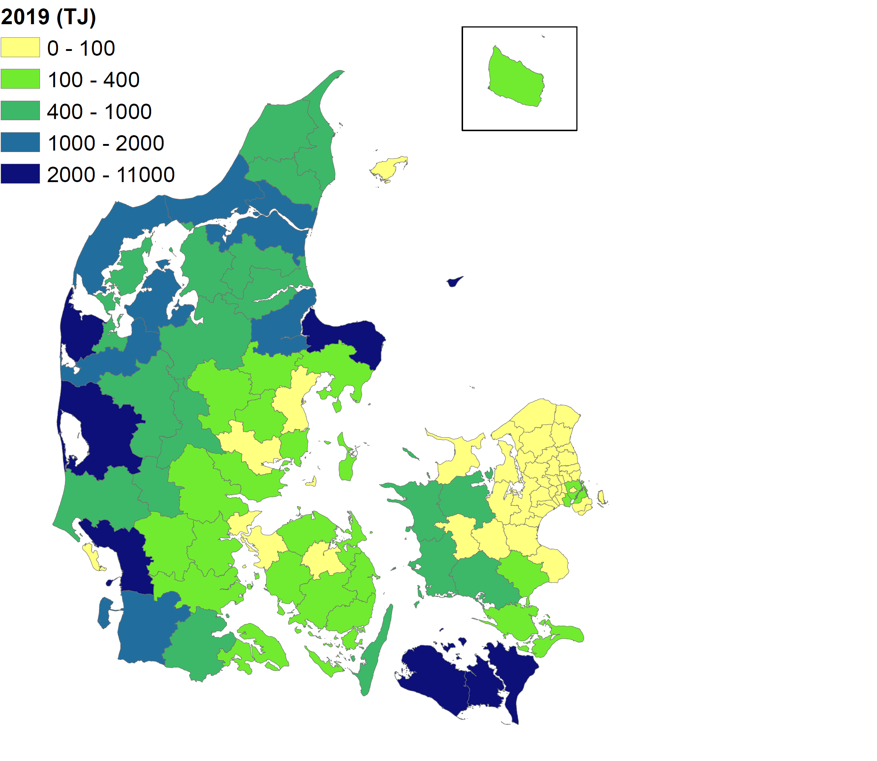
Vindkraft på land fordelt på kommuner 2019

Slide 16
Vindkapacitet efter anlægsstørrelse
MW

Slide 17
Vindkraftproduktion efter anlægsstørrelse
TJ

Slide 18
Elproduktion fordelt efter produktionsform
PJ

Slide 19
Elproduktion fordelt efter anvendt brændsel
PJ

Slide 20
Andre brændsler end kul til elproduktion

Slide 21
Nettoeksport af el fordelt på lande
PJ

Slide 22
Elkapacitet
MW

Slide 23
Kraftvarmeandel af termisk el- og fjernvarmeproduktion

Slide 24
Varmelevering 2019 opdelt på anlæggenes primære brændsel
%

Slide 25
Fjernvarmeproduktion fordelt efter produktionsanlæg
PJ

Slide 26
Brændselsforbrug til fjernvarme-produktion, procentvis fordeling

Slide 27
Faktisk energiforbrug og korrigeret bruttoenergiforbrug
PJ

Slide 28
Bruttoenergiforbrug fordelt på brændsler
PJ
Korrigeret

Slide 29
Bruttoenergiforbrug fordelt på energivarer efter konvertering
PJ
Korrigeret

Slide 30
Bruttoenergiforbrug fordelt på anvendelser
PJ
Korrigeret

Slide 31
Endeligt energiforbrug fordelt på anvendelser
PJ
Klimakorrigeret

Slide 32
Endeligt energiforbrug fordelt på energivarer
PJ
Klimakorrigeret

Slide 33
Bruttoenergiforbrug og endeligt energiforbrug pr. mio. DKK, BNP
TJ pr. mio. DKK, BNP (2010-priser, kædede værdier)

Slide 34
Endeligt elforbrug på anvendelsesområder
Klimakorrigeret
PJ

Slide 35
Elforbrugets andel af det samlede energiforbrug
%
Klimakorrigeret

Slide 36
Energiforbrug til transport fordelt på transportform
PJ

Slide 37
Energiforbrug til transport fordelt på drivmidler
PJ

Slide 38
Energiforbrug til vejtransport

Slide 39
Energiforbrug fordelt på person- og godstransport
PJ

Slide 40
Energiforbrug til persontransport fordelt på transportmidler
PJ

Slide 41
Energiforbrug til godstransport fordelt på transportform
PJ

Slide 42
Energi- og elforbrug i produktionserhverv
Klimakorrigeret
PJ

Slide 43
Energiforbrug i produktions-erhverv fordelt på energivarer
PJ
Klimakorrigeret

Slide 44
Energiforbrug fordelt på produktionserhverv
PJ
Klimakorrigeret

Slide 45
Elforbrugets andel af det samlede energiforbrug i eget erhverv
Klimakorrigeret

Slide 46
Energi- og elforbrug i fremstillingsvirksomhed
PJ
Klimakorrigeret

Slide 47
Energiforbrugets sammensætning i fremstillingsvirksomhed
Klimakorrigeret

Slide 48
Energiintensitet i produktionserhverv
Klimakorrigeret
TJ pr. DKK, BVT (2010-priser, kædede værdier)

Slide 49
Elintensitet i produktionserhverv
Klimakorrigeret
TJ pr. mio. DKK, BVT (2010-priser, kædede værdier)

Slide 50
Energiforbrug pr. beskæftiget i fremstillingsvirksomhed
Klimakorrigeret
GJ pr. beskæftiget

Slide 51
Energi- og elforbrug i handels- og serviceerhverv
PJ
Klimakorrigeret

Slide 52
Energiforbrug fordelt på energivarer
PJ
Klimakorrigeret

Slide 53
Energiforbrugets sammensætning i handels- og serviceerhverv
Klimakorrigeret

Slide 54
Energiforbrug fordelt på erhverv
Klimakorrigeret
PJ

Slide 55
Energiforbrug til opvarmning i handels- og serviceerhverv
PJ
Klimakorrigeret

Slide 56
Elforbrug fordelt på erhverv
PJ
Klimakorrigeret

Slide 57
Energiintensitet i handels- og serviceerhverv
Klimakorrigeret
TJ pr. mio. DKK BVT i 2010-priser

Slide 58
Elintensitet i handels- og serviceerhverv
Klimakorrigeret
TJ pr. mio. DKK BVT i 2010-priser

Slide 59
Energiforbrug pr. beskæftiget i handels- og serviceerhverv
GJ pr. beskæftiget
Klimakorrigeret

Slide 60
Energiforbrug i husholdninger
PJ

Slide 61
Husholdningers forbrug fordelt på energivarer
PJ
Klimakorrigeret

Slide 62
Energiforbrug pr. husholdning
GJ
Klimakorrigeret

Slide 63
Varmeinstallationer i boliger
1000 stk.

Slide 64
Energiforbrug til opvarmning i boliger
Indeks 1990=100
Klimakorrigeret

Slide 65
Nettoenergiforbrug og tab ved opvarmning i husholdninger
PJ
Klimakorrigeret

Slide 66
Privat forbrug og elforbrug i husholdninger
Indeks 1990=100

Slide 67
Husholdningernes bestand af elapparater
1000 stk.

Slide 68
Husholdningsapparaters specifikke elforbrug
kWh/år

Slide 69
CO₂-emissioner fra energiforbrug
Mio. ton CO₂

Slide 70
CO₂-emissioner fordelt på brændsler
Mio. ton CO₂
Korrigeret

Slide 71
CO₂-emissioner pr. brændsels-enhed og pr. kWh el
Kg pr. GJ
Korrigeret
Gram pr. kWh

Slide 72
Faktiske CO₂-emissioner fordelt på sektorer
Mio. ton CO₂

Slide 73
CO₂-emissioner ved slutforbrug af energi
Mio. ton CO₂
Korrigeret

Slide 74
Emissioner af drivhusgasser
Mio. ton CO₂-ækvivalent

Slide 75
Faktiske nettoemissioner af drivhusgasser fordelt på oprindelse
Mio. ton CO₂-ækvivalent

Slide 76
Faktiske emissioner fordelt på typer af drivhusgasser i 2018

Slide 77
Faktiske CO₂-emissioner fra energiforbrug i 2019, kvote- og ikke-kvoteomfattet
1000 ton

Slide 78
Energiudgifter i erhverv og husholdninger
Mia. DKK, løbende priser

Slide 79
Energiudgifter i produktionserhverv
Mia. DKK, løbende priser

Slide 80
Energiudgifter fordelt på brændsler
Mia. DKK, løbende priser

Slide 81
Provenu af energi-, CO₂- og svovlafgifter
Mia. DKK, løbende priser

Slide 82
Energiudgift og afgifts-provenu i faste priser
Mia. DKK, faste 2018-priser

Slide 83
Udgifter til Public Service Obligations (PSO) på elområdet
Mia. DKK, løbende priser

Slide 84
Værdi af råolie- og naturgasproduktion
Mia. DKK, løbende priser

Slide 85
Eksport af energiteknologi og -udstyr
Mia. DKK, løbende priser

Slide 86
Spotmarkedspriser på råolie
USD pr. tønde, gennemsnitlige årspriser
*Priserne for 2020 dækker alene første halvår

Slide 87
Spotmarkedspriser på el
DKK, øre pr. kWh

Slide 88
Energipriser for husholdninger
DKK, løbende priser

Slide 89
Energipriser for husholdninger
DKK, 2019-priser

Slide 90
Elpriser for erhvervskunder
DKK pr. kWh
Kilde: Eurostat

Slide 91
Naturgaspriser for erhvervskunder
DKK pr. m³
Kilde: Eurostat

Slide 92
Benzinpriser
DKK pr. liter
Kilde: Oil Bulletin, EU-kommissionen

Slide 93
Forbrugerprisens sammen-sætning, husholdninger

Slide 94
Elpriser for husholdninger 1997-2019 (pr. 1. januar)
DKK øre pr. kWh

Slide 95
CO₂-priser
EUR/ton

Slide 96

Påviste oliereserver ved udgangen af 2019, mia. tønder
Europa og
Eurasien
160
Nordamerika
244
Mellem-
østen
834
Afrika
126
Asien og
Stillehavsområdet
46
Syd- & Central- amerika
324

Slide 97
Forbrug af olie fordelt på regioner
Mio. ton

Slide 98
Energiforbrug fordelt på regioner
Mio. ton oliækvivalent

